Slide 1
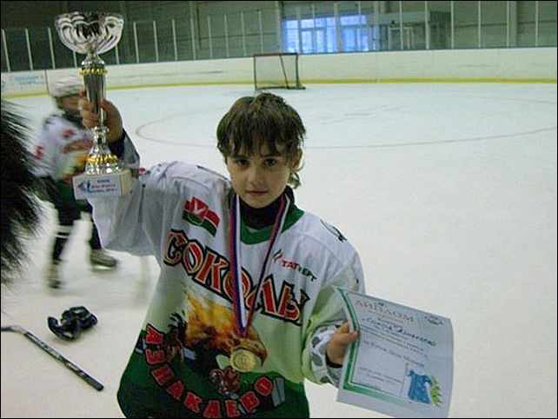
Объявляется набор 1-классников в специализированный спортивный (хоккейный) класс в МБОУ СОШ №1 г. Азнакаево:
Принцип организации работы спортивного класса – «Школа полного дня» (до 16:30 со сном).
Рациональное сочетание получения обучающимися общего образования и спортивной подготовки с тренировочным процессом на базе МБУ «Спортивная школа «Сокол».
Организация трансфера на тренировки.
Возможность бесплатного посещения занятий школьных объединений «Плавание», «Флорбол», «Шахматы» и других.
Двухразовое бесплатное питание.
Собеседования для зачисления в спортивный класс проводятся до 20 июля ежедневно с 8:00 до 17:00 в кабинете директора Ледового дворца «Сокол». Набор осуществляется на конкурсной основе. Предварительная запись на собеседование по тел. +7(939)348-84-96.

Slide 2

Объявляется набор детей в специализированную спортивную (хоккейную) подготовительную группу в детский сад №1 «Колокольчик» г Азнакаево.
Рациональное сочетание получения дошкольного образования и спортивной подготовки с тренировочным процессом на базе МБУ «Спортивная школа «Сокол».
Организация трансфера на тренировки.
Собеседования для зачисления в спортивную подготовительную группу проводятся до 20 июля 2021 года ежедневно с 8:00 до 17:00 в кабинете директора Ледового дворца «Сокол». Предварительная запись на собеседование по тел. +7(939)348-84-96.

